Slide 1


Скорость Волны на Поверхности Воды: Исследование в Канале
Московский Физико-Технический Институт (Национальный Государственный Университет)
Выполнили: Пелевин Павел, Подмосковнов Лев (Б03-504 ФАКТ), Лукин Иван (Б02-511 ЛФИ)
Долгопрудный, 2025

Slide 2
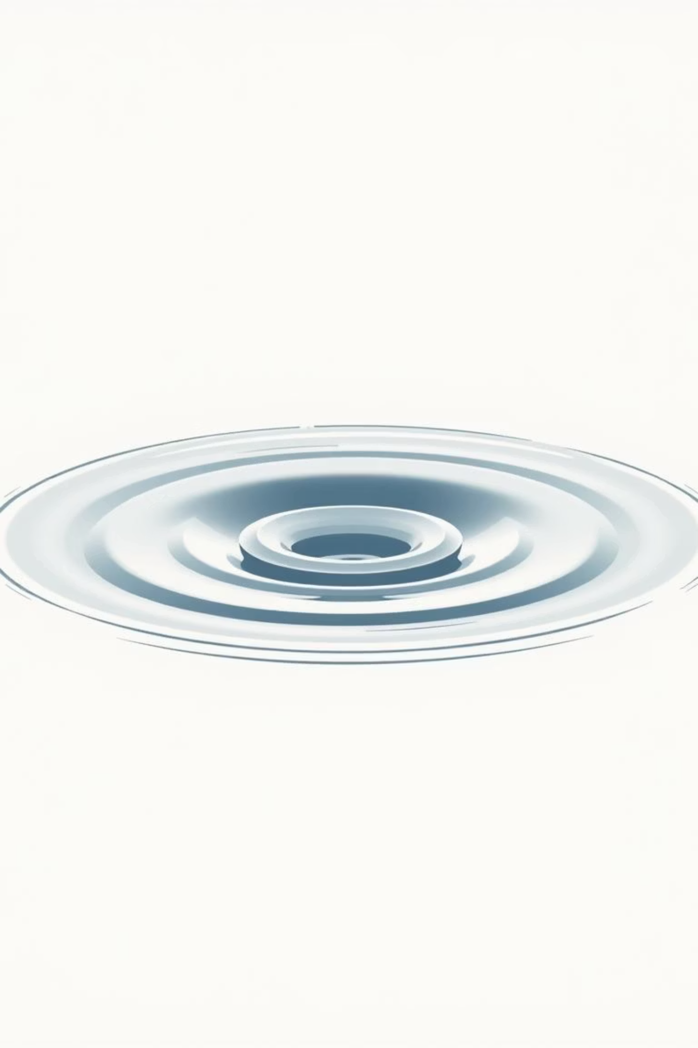
Введение: Исследование Распространения Волн
В данной работе мы сосредоточимся на изучении зависимости скорости распространения волны в водном канале, генерируемой путём быстрого открытия крышки. Этот процесс позволяет нам исследовать фундаментальные особенности поведения жидкости в условиях "мелкой воды".
Основная Задача
Исследовать зависимость скорости распространения волны в канале, распространяющейся от быстро открывающейся крышки.
Ключевые Шаги
Изучить теорию мелкой воды.
Ознакомиться с экспериментальной установкой.
Провести экспериментальную работу.
Обработать и проанализировать данные.
Сравнить результаты с теорией.

Slide 3





Цель Работы: От Теории к Эксперименту
Наша главная цель — эмпирически подтвердить или опровергнуть теоретические предсказания для скорости волны в мелкой воде, используя собственную экспериментальную установку.
Измерение Скорости Волны
Исследовать зависимость скорости распространения волны от глубины воды в канале.
Создание Установки
Собрать и настроить экспериментальную установку для измерений.
Разработка ПО
Написать программный код для сбора и обработки данных.
Анализ и Отчет
Обработать полученные данные и составить подробный отчет о проделанной работе.

Slide 4
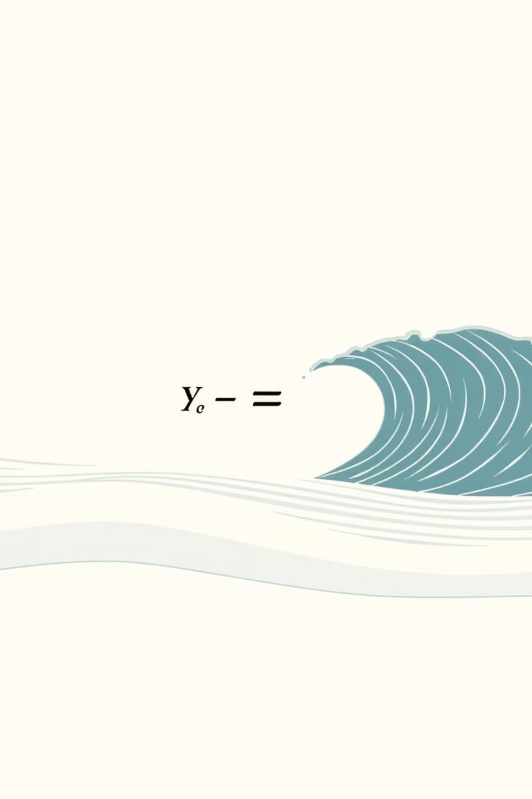

Теоретические Основы: Приближение Мелкой Воды
В рамках теории мелкой воды, которая применима, когда глубина жидкости значительно меньше длины волны, скорость распространения малых возмущений зависит исключительно от глубины жидкости.
Где c — скорость волны, g — ускорение свободного падения, и h — глубина жидкости. Эта простая формула является краеугольным камнем нашего исследования.
Теория мелкой воды — это упрощенная модель динамики жидкости, позволяющая описывать движение волн в условиях, когда вертикальные размеры движения значительно меньше горизонтальных.

Slide 5
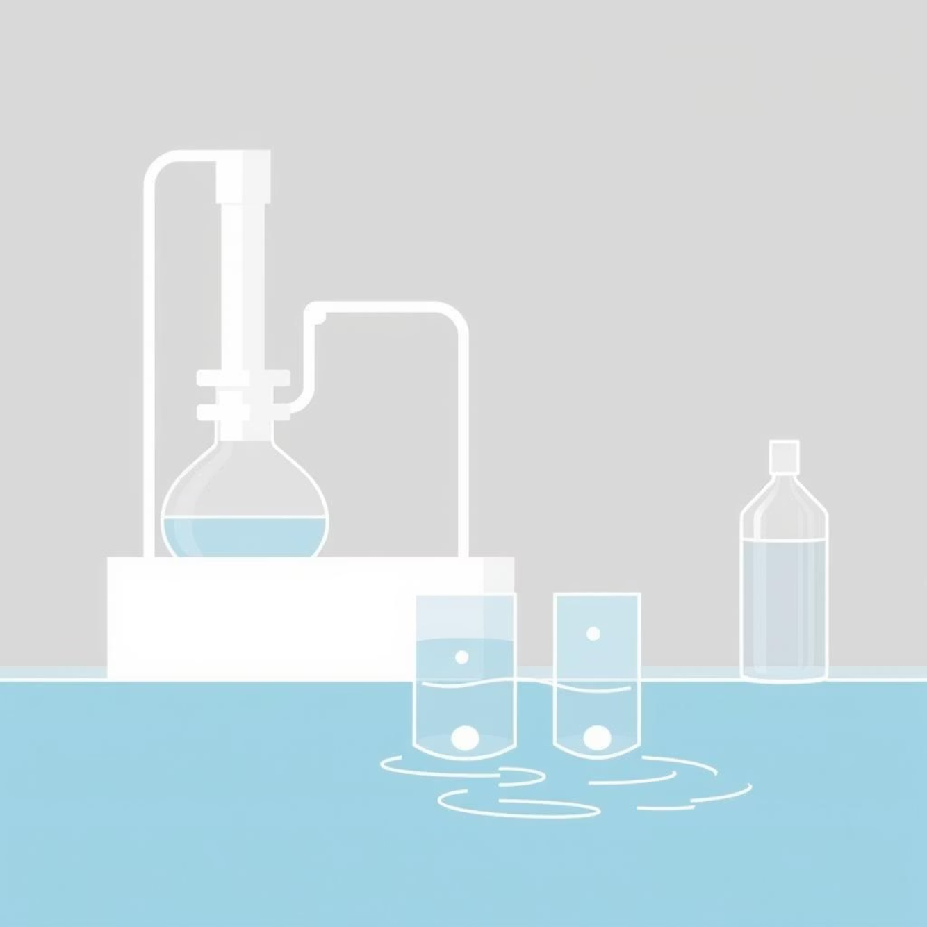
Экспериментальная Установка: Кювета с Электродами
Наша установка представляет собой кювету с быстро открывающейся дверцей на одном конце и уникальной системой измерения уровня жидкости на другом.
Основные Компоненты
Кювета: Длинный канал для распространения волн.
Быстро Открывающаяся Дверца: Механизм для генерации начального возмущения.
Система Измерения Уровня: Два вертикальных металлических электрода, измеряющие электропроводность воды.
Принцип Действия
Между электродами подается постоянное напряжение (около 3В). Водопроводная вода, содержащая ионы, проводит электрический ток. Чем выше уровень воды, тем больше смоченная площадь электродов, выше ток и ниже сопротивление. Калибровка позволяет связать ток с глубиной жидкости, тем самым давая возможность непрерывно отслеживать уровень воды.
Рисунок 1. Схема экспериментальной установки.

Slide 6
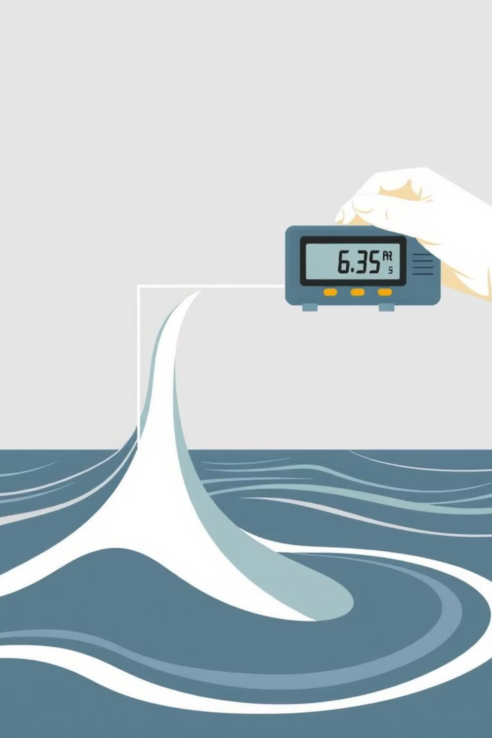
Описание Эксперимента: Генерация и Измерение Волны
Для точного измерения скорости волны мы используем АЦП, управляемое программой на Python, которая синхронизирует открытие дверцы и запись данных.
1
Подготовка
Дверца герметично закрыта, кювета наполнена водой до заданного уровня.
2
Генерация Волны
Дверца быстро открывается, создавая возмущение, распространяющееся по кювете.
3
Регистрация
Программа на Python регистрирует изменение напряжения на электродах у противоположного торца.
4
Расчет Скорости
По времени между открытием дверцы и приходом волны, а также длине кюветы, вычисляется скорость.

Slide 7
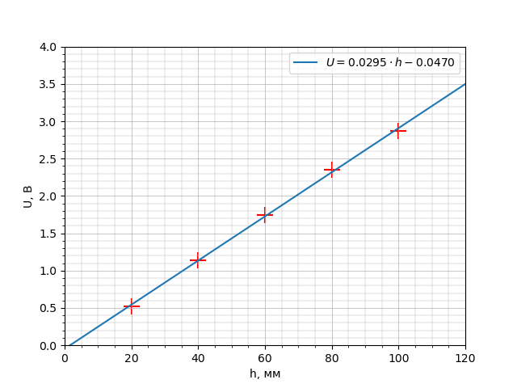
Результаты Эксперимента: Калибровка и Первые Измерения
Прежде чем приступить к основным измерениям, была проведена калибровка системы, чтобы связать показания напряжения с фактической глубиной жидкости.
Калибровочный график демонстрирует линейную зависимость, что позволяет с высокой точностью переводить измеренные напряжения в значения глубины воды.
Начальные Измерения Скорости
Мы провели три серии измерений для разных уровней воды: 40 мм, 80 мм и 105 мм. На каждом графике чётко виден момент прихода волны.
40
0,63
80
1,02
105
1,17
Таблица 1. Зависимость скорости волны от глубины воды.
Рисунок 2. Калибровочный график зависимости напряжения от глубины жидкости.

Slide 8
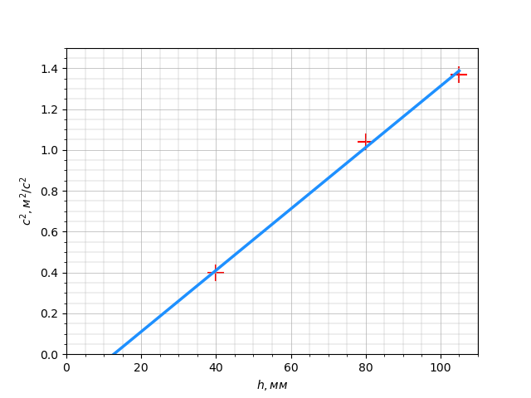
Анализ Данных: Квадрат Скорости и Линейная Зависимость
Согласно теории мелкой воды, квадрат скорости распространения волны должен линейно зависеть от глубины жидкости. Наши экспериментальные данные прекрасно подтверждают это предположение.
1
Теоретическое Ожидание
Теория предсказывает c^2 = gh, что указывает на линейную зависимость.
2
Экспериментальное Подтверждение
Точки на графике хорошо ложатся на прямую линию, что подтверждает линейность зависимости в рамках погрешности измерений.
3
Значимость
Результаты показывают высокую сходимость экспериментальных данных с фундаментальными законами гидродинамики.
Рисунок 6. График зависимости квадрата скорости волны от уровня воды.

Slide 9

Вывод: Подтверждение Теории Мелкой Воды
Проведенный эксперимент убедительно демонстрирует соответствие полученных результатов теоретическим предсказаниям для волн в мелкой воде.
Линейная Зависимость
Подтверждение Теории
График зависимости квадрата скорости волны от глубины жидкости показал чёткую линейную корреляцию.
Теория распространения волн на мелкой воде подтверждена в пределах точности проведенных измерений.
Успешное Исследование
Цели работы достигнуты: установка собрана, данные обработаны, результаты проанализированы.
Благодарим за внимание!

